Slide 1
Procesos químicos
Grado 6
Año 2013

Slide 2
CONTENIDOS
* Propiedades físicas y químicas de la materia.
ESTÁNADARES
Clasifico y verifico las propiedades de la materia.
INDICADORES
Identifica la importancia de la Química y la materia en la vida de los seres de un ecosistema
* El átomo
* Estructura atómica
* Elementos químicos
* Modelos atómicos
* Clasificación de los elementos químicos.
* Elementos metálicos.
Elementos no metálicos
Explico el desarrollo de modelos de organización de los elementos químicos
Explico y utilizo la tabla periódica como herramienta para predecir procesos químicos.
Explico y utilizo la tabla periódica como herramienta para predecir procesos químicos
.
* Estados de la materia.

Slide 3
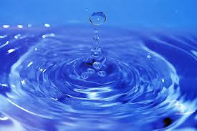
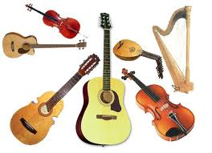
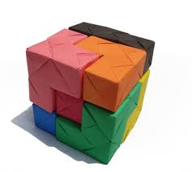
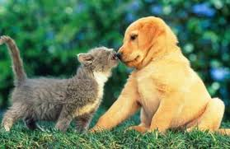
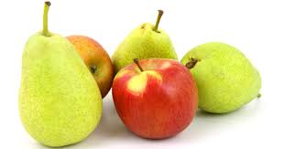
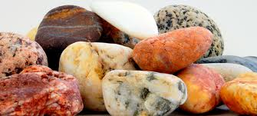
LA MATERIA
Es todo lo que tiene masa y ocupa un lugar en el espacio. Toda la materia se compone de partículas. Son como pequeñísimas piezas que se unen para formar todo lo que vemos, tocamos o percibimos.
Todo cuanto podemos imaginar, desde un libro, un auto, el computador y hasta la silla en que nos sentamos y el agua que bebemos, o incluso algo intangible como el aire que respiramos, está hecho de materia.
Ejemplo:

Slide 5
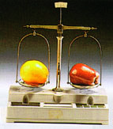
PROPIEDADADES DE LA MATERIA
Propiedades Específicas:
Son las que hacen que los materiales se diferencien entre sí.
Ejemplo: Color, forma, sabor, olor
Observa la manzana y el pomelo de la imagen. Las dos frutas tienen aproximadamente la misma masa y volumen, pero claramente no son la misma materia. Se diferencian en el color, el sabor..

Slide 6
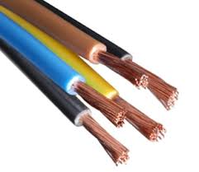
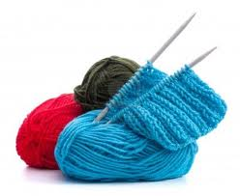
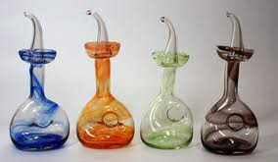
Cada tipo de materia tiene sus propiedades específicas. Algunas de estas propiedades hacen a los materiales útiles para determinadas aplicaciones:
El vidrio es duro y transparente. Se emplea para producir recipientes, ventanas y lentes para gafas. | El cobre es dúctil, maleable y conductor eléctrico . Por eso se usa para fabricar cables y utensilios de cocina. | La lana se utiliza en la confección de prendas de abrigo porque es un buen aislante térmico.

Slide 7

PROPIEDADADES DE LA MATERIA
Propiedades Químicas: nos permiten determinar la naturaleza de la sustancia que estudiamos. las sustancias se transforman en otras, debido a que los átomos que componen las moléculas se separan formando nuevas moléculas.
Propiedades Físicas: no sirven para identificar la sustancia de la que está compuesta la materia. Son aquellas en las que se mantienen las propiedades originales de la sustancia, ya que sus moléculas no se modifican.
Masa, Longitud
Volumen, Peso
Temperatura, Densidad
Dureza, Elasticidad
Entre otros
Corrosividad Acidez
Reactividad Combustión
Poder calorífico entre otros

Slide 8
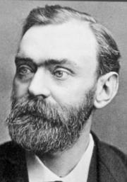
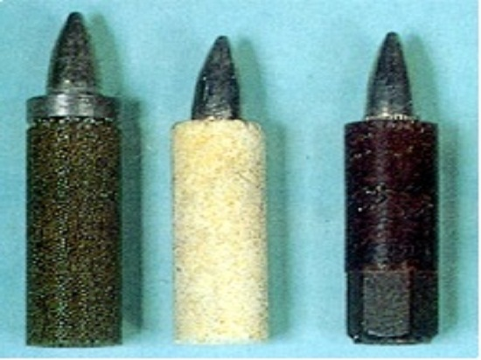
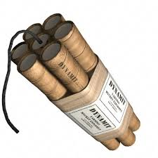
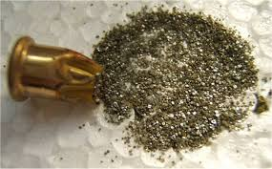
Alfred Bernhard Nobel (1833-1896), ingeniero químico, nacido en Estocolmo, Suecia, inventó la dinamita, que es un explosivo de mucha importancia para la industria de la construcción y la minería. Además inventó la pólvora sin humo. Algunos de sus inventos fueron utilizados también por la industria militar, lo que chocaba con sus ideas pacifistas. Por esta razón decidió dejar la mayor parte de su fortuna a la Fundación Nobel, con el fin de premiar económicamente a hombres y mujeres bienhechores de la humanidad.
DESARROLLO COMPROMISOS

Slide 9
1. Qué aspectos positivos destacas de los aportes hechos por Alfred Nobel a la humanida?
REFLEXIONO Y VALORO
2. Algunas personas utilizaron los inventos de Alfred Nobel para destruir la vida de otras personas en la guerra. ¿consideras que Alfred, es en parte responsable de este tipo de acciones?. Explica tu respuesta con dos razones que la respalden
3. ¿Qué opinas acerca de la decisión de Alfred Nobel de dejar la mayor parte de su fortuna a la fundación Nobel?

Slide 10
PLANTEO Y ACTÚO
2. Actualmente, la ciencia de la química busca fomentar la química verde, encaminada a desarrollar productos que no contaminen el ambiente y, a la vez, que no antenten contra la vida. Imagina que tienes la tarea de desarrollar uno de estos productos.
Qué productos elaborarías y qué pasos seguirías?
1. Si fueras un científico y llegaras a hacer un importante descubrimiento que otras personas podrían utilizar para hacer daño a la humanidad, ¿qué harías?.
Explica ampliamente

Slide 11

INVESTIGO
2. Cuáles son los 12 principios de la química verde?
http://grupoelectropositivos.blogspot.com/2009/09/los-12-prinicipios-de-la-quimica-verde.html
Qué es química verde?
http://www.soluciones-sustentables.org/quimica-verde/
3. Ventajas y desventajas de la química verde

Slide 12
INVESTIGO
5. Liste 5 Premios Nóvel
4. Qué es un premio Nóvel
6. Algún colombiano ha ganado el premio Nóvel?.
Si es así, Cuál es su nombre?

Slide 13
PROPIEDADADES DE LA MATERIA
Propiedades Físicas:
Masa: Todos los cuerpos están hechos de materia, algunos tienen más que otros. La masa hace referencia a la cantidad de materia que posee un cuerpo, para medirla se utiliza una balanza. Su unidad de medida es el kilo gramo (Kg)
Peso: Es la relación que existe entre la masa del cuerpo y la fuerza de atracción que la tierra ejerce sobre él. Cuánto mayor sea la masa, mayor será su peso. Se mide con un dinamómetro y su unidad es el Newtons
Volumen: Es el espacio ocupado por un cuerpo. La unidad de medida es el metro cúbico m³. También se utiliza el litro
Propiedades Químicas:
Reactividad: Propiedad que presentan algunas sustancias de combinarse, para transformarse en otras con características diferentes.
Inflamabilidad: Facilidad que presentan algunas sustancias para encenderse y la rapidez con que se dispersan las llamas producidas, una vez encendidas
Toxicidad: Capacidad que tienen algunas sustancias de producir daño a los tejidos vivos. Cuando se ingieren pueden ocasionar lesiones graves, enfermedades o la muerte

Slide 14
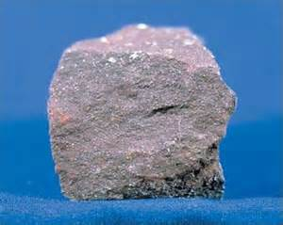
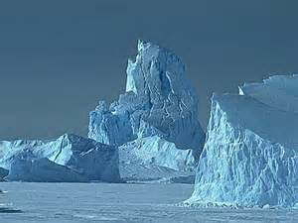
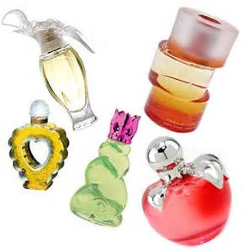
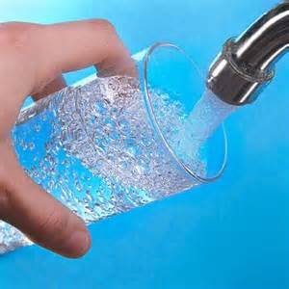
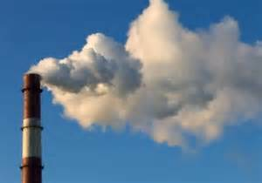
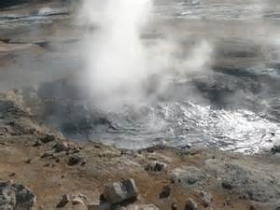
Estados de la materia
La materia puede presentarse en tres estados. En cada estado, tiene unas propiedades diferentes
Tienen forma y volumen constantes. Se caracterizan por la rigidez y regularidad de sus estructuras.
Sólido
tienen volumen constante, pero no tienen forma propia, pues y adoptan la forma del recipiente que los contiene.
líquido
Cambian de volumen (no es fijo) y no tienen forma fija o propia. sus partículas se mueven libremente, de modo que ocupan todo el espacio disponible
gaseoso

Slide 15
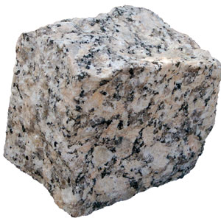
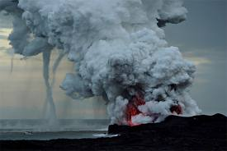
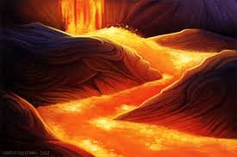
CAMBIOS DEL ESTADO DE LA MATERIA
Sublimación regresiva
Solidificación
Condensación
LÍQUIDO
SÓLIDO
GAEOSO
Fusión
Vaporización
Sublimación progresiva (volatilización)

Slide 16
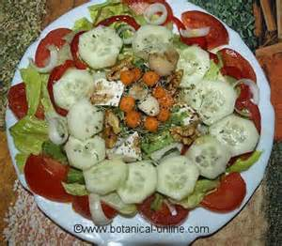
MEZCLAS
Las mezclas están formadas por más de un componente, cuyas proporciones pueden variar. Esos componentes no pierden sus propiedades características por el hecho de mezclarse. los ingredientes de una mezcla se llaman componentes
Una ensalada es una mezcla de diferentes ingredientes: lechuga, tomate, aceite, vinagre, sal... Las proporciones de estos ingredientes pueden variar: a unos nos gusta la ensalada con más sal, a otros sin tomate, etc.

Slide 17
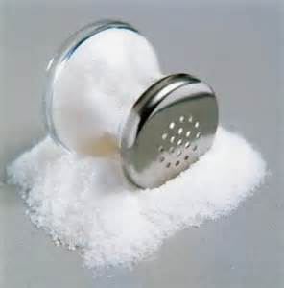
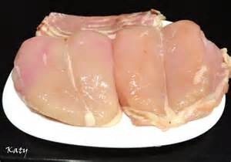
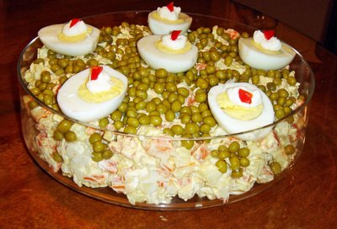
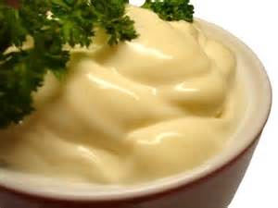
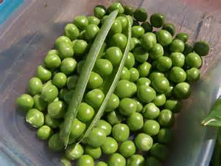
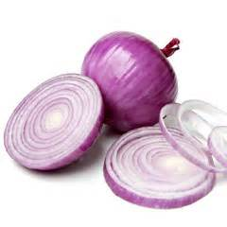
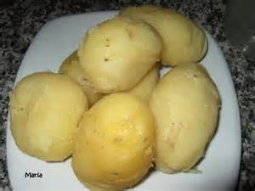
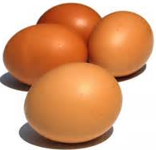
Por ejemplo

Slide 18
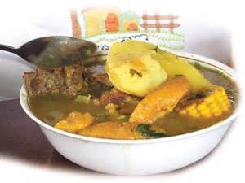
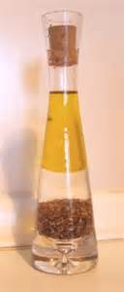
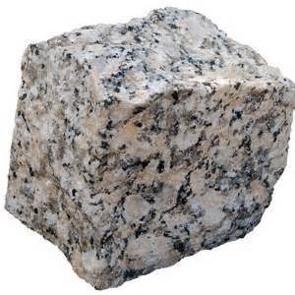
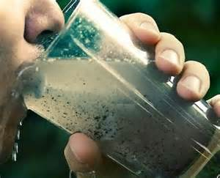
Tipos de mezclas
Heterogéneas: Una mezcla es heterogénea cuando pueden distinguirse sus componentes a simple vista.

Slide 19
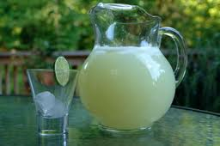
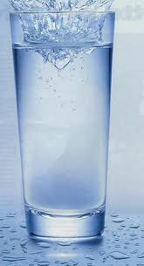
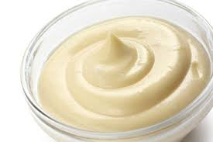
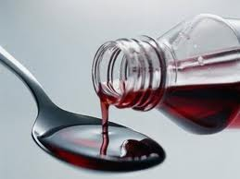
Tipos de mezclas
2. Homogéneas: Una mezcla es homogénea cuando tiene aspecto uniforme, y no se observan partes diferentes. están constituidas por el disolvente y el soluto. Las disoluciones más conocidas son líquidas, pero también hay gaseosas y sólidas.

Slide 20
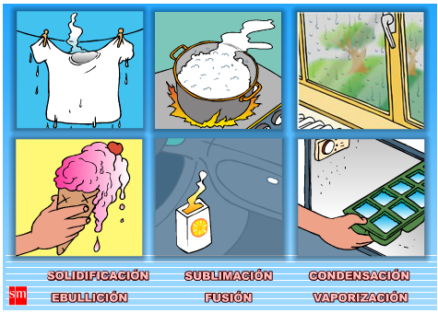

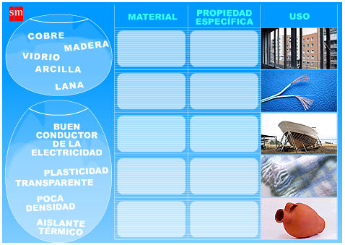
ACTIVIDAD
Resuelve los ejercicios de las siguientes páginas, captura la imagen y envíalas por correo a la profesora:
3. Cambios de estado de la materia
1. La materia
2. Propiedades de La materia
http://www.librosvivos.net/smtc/homeTC.asp?TemaClave=1046
http://www.librosvivos.net/smtc/homeTC.asp?TemaClave=1046
http://www.librosvivos.net/smtc/homeTC.asp?TemaClave=1046

Slide 21
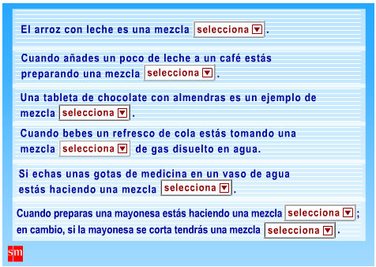
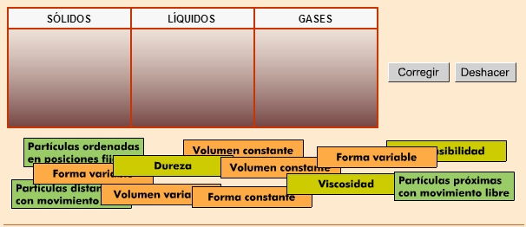
ACTIVIDAD
Resuelve los ejercicios de las siguientes páginas, captura la imagen y envíalas por correo a la profesora:
4. Mezcla
5. Características de La materia
http://concurso.cnice.mec.es/cnice2005/93_iniciacion_interactiva_materia/curso/materiales/estados/activs.htm
http://www.librosvivos.net/smtc/homeTC.asp?TemaClave=1046

Slide 22
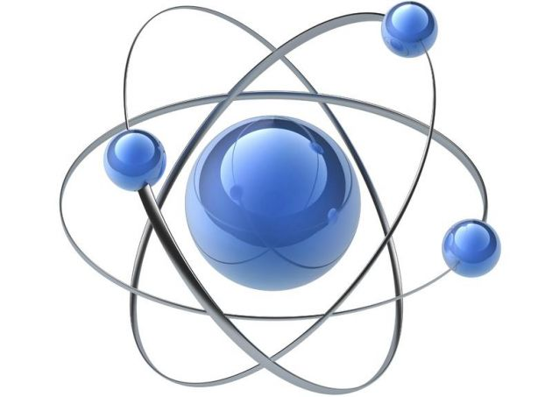
El Átomo
El Átomo, es la unidad más pequeña de la materia, Es tan pequeño que una sola gota de agua contiene más de mil trillones de átomos.
El átomo está formado por:
El Núcleo
La corteza

Slide 23
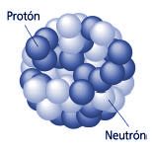
El Átomo
El Núcleo:
Es el centro del átomo, es la parte más pequeña. Casi toda la masa del átomo está en el núcleo.
El núcleo está formado por Protones y Neutrones.
Protón: Fue descubierto en 1919 por Ernest Rutherfor. Tiene carga positiva. El número de protones, define que tipo de elemento es, sus propiedades químicas y el número atómico (Z). Por ejemplo, el número atómico del cloro es 17, por lo tanto el cloro tiene 17 protones.
Neutrón: Tienen carga neutra, y es igual al número de protones.
Electrones: Éstas son las partículas que orbitan alrededor del núcleo de un átomo, tienen carga negativa y son atraídos eléctricamente a los protones de carga positiva

Slide 24
Cyber grafía
Libros vivos (Súper) http://www.librosvivos.net/smtc/homeTC.asp?TemaClave=1046
Súper
http://concurso.cnice.mec.es/cnice2005/93_iniciacion_interactiva_materia/curso/materiales/estados/estados1.htm
http://www.astromia.com/universo/materiauniverso.htm
http://www.iesaguilarycano.com/dpto/fyq/mat/mat2.htm
http://www.educando.edu.do/articulos/estudiante/la-materia-y-sus-propiedades/
http://cplosangeles.juntaextremadura.net/web/edilim/tercer_ciclo/cmedio/la_materia/los_cambios_de_estado/los_cambios_de_estado.html
http://es.wikipedia.org/wiki/Prot%C3%B3n
http://www.ojocientifico.com/4442/que-es-un-atomo

